Slide 1





능동적 사고 방식의
java
강사 박주병

Slide 2


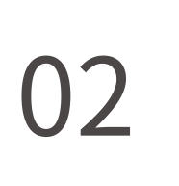
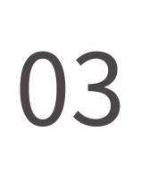
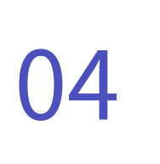

Part04 반복문
for
while
do while, 중첩 반복문
실습 문제

Slide 3
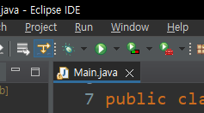
디버그
디버그 모드 실행 (F11)
일반 실행(ctrl + F11)

Slide 4
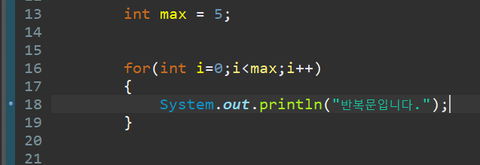
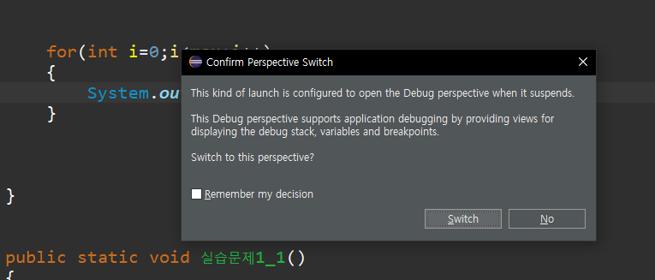
브레이크 포인트( 더블클릭 or ctrl+shift+b)

Slide 5
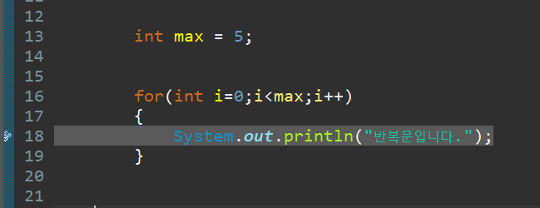
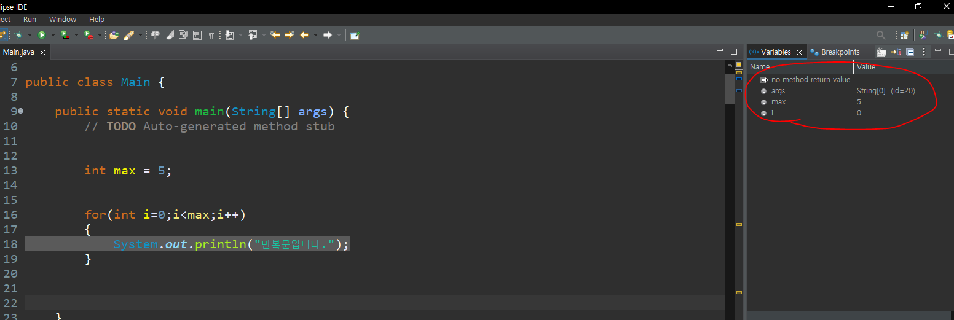

Slide 6
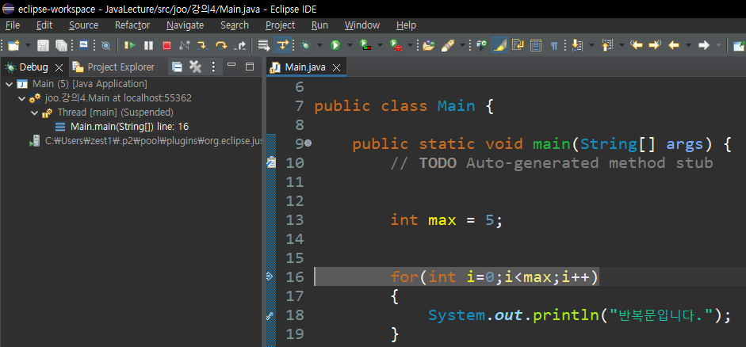
메서드 내부로 진입(F5)
다음줄로 한칸 진행(F6)
디버그 종료( ctrl + F2)
다음 브레이크포인트까지 진행(F8)

Slide 7




for

Slide 8

조건식이 참(true)이면 계속 반복하여 실행한다
배고프다
아니오
예
밥을 먹는다.
포만감 증가
그만 먹는다.

Slide 9
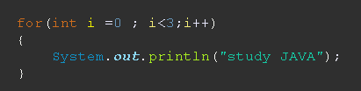
for문
For(초기화 ; 조건식;증감식)
변수 선언 및 초기화
(최초 한번 실행)
조건식(true이면 실행한다.)
For문의 코드를 모두 실행하면 마지막에 실행된다.
초기화 -> 조건식 -> for문 실행 -> 증감식

Slide 10
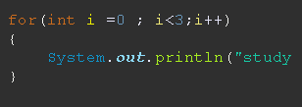
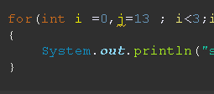
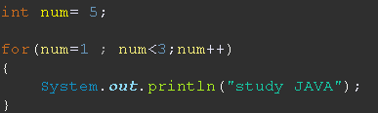

For문 초기화
일반적인 변수 선언과 초기화와 동일하다.
여러 개의 변수를 선언하고 초기화도 가능하다
(권장하지 않음, 반복을 결정하는 변수만 선언하고 그 외에 필요하다면 for문 외부에서 따로 선언하는게 일반적)
For문 외부에서 선언된 변수를 활용해도 됨
조건식 과 증감식이 외부에서 선언된 변수를 활용한다면 없어도 된다.

Slide 11





For문 조건식
조건식이 true이면 실행 false이면 종료된다.
False가 될 수 없는 구조이면 무한루프에 빠진다.
실행가능하며 무한루프이다.
실행가능하며 무한루프이다.
변수가 올수 있다.

Slide 12




For문 증감식
For문이 실행되고 마지막에 실행되며 i값을 1증가 시킨다.
감소도 가능하다.
다른 형태의 증감식도 가능하다.
사실상 어떤 코드든 들어갈 수 있으나 의미상 for문의 실행여부와 관계되는 값의 변화를 넣는것이 올바르다.
생략가능하며 for문 내부에서 증감을 해도 된다.
무한루프!

Slide 13
1부터 시작하면 편할텐데 왜 예제들이 0부터 시작할까?
Notes:
값 증가 되는거 따라가면서 설명해주기

Slide 14
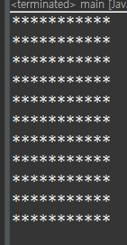
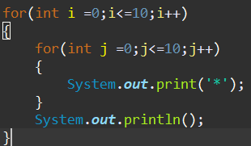
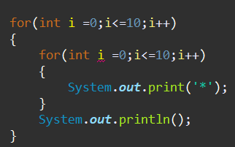
중첩 반복문
이미 선언된 변수이다.

Slide 15
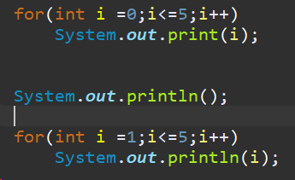
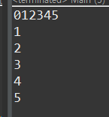

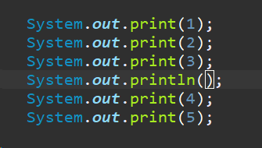
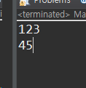
실습문제1
For 반복문을 이용하여 아래와 같이 출력해보자
- System.out.print() 를 사용하면 줄이 넘어가지 않는다.
- System.out.println() 을 아무런 값없이 사용하면 그냥 줄이 넘어간다.
- 반복문을 두번 사용해보자
ln을 사용하면 줄이 넘어간다
값을 안주면 그냥 줄만넘긴다.

Slide 16
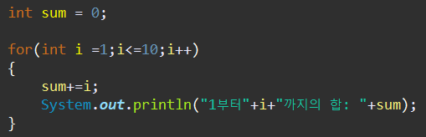

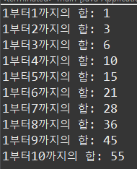
2. 숫자 1 부터 10까지의 합계를 출력하시오

Slide 17

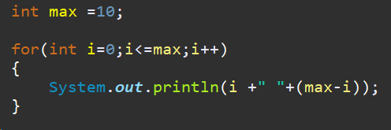

3. 0부터 10까지 증가 하는 값과 10부터 0까지 감소하는 값을 출력하시오

Slide 18
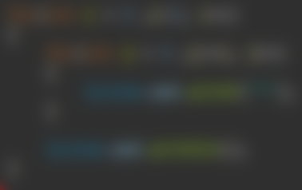

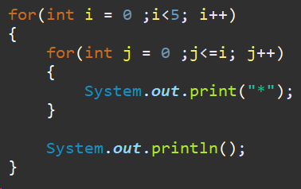
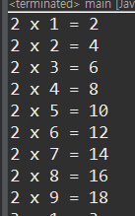
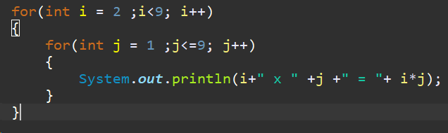

4. 아래의 그림과 같이 삼각형 모양의 별을 출력하시오
5. 아래의 그림과 같이 구구단을 출력하시오(9단까지)

Slide 19
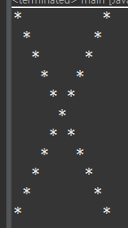
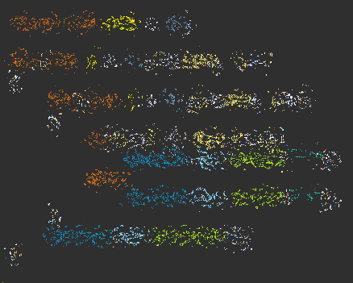
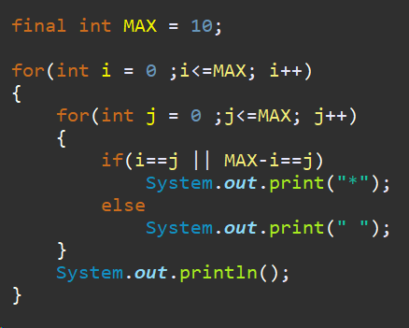
6. 아래의 모양을 출력하시오

Slide 20




while

Slide 21
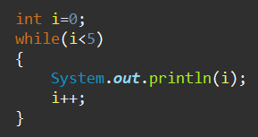
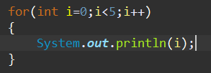
while
초기화
조건식
증감식

Slide 22
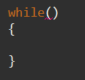
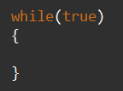
조건식 생략 불가능
무한루프

Slide 23
for문이 있는데 왜 while문이 필요할까?

Slide 24


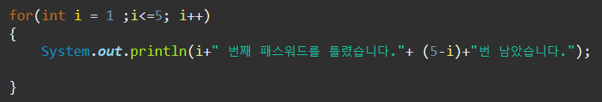
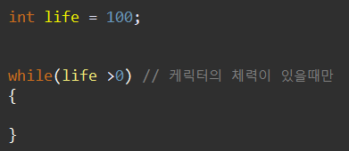




for
while
횟수가 정해져 있을때 사용한다
특정 조건을 만족할때까지일때 사용한다

Slide 25
이럴거면 for문 쓰자
횟수를 정해놓고 for문 처럼 사용은 가능하다

Slide 26
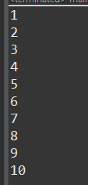
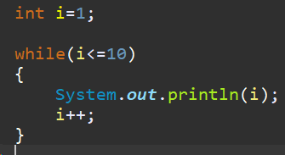

실습문제2
1. While 문을 이용해 1부터 10까지 출력하시오

Slide 27
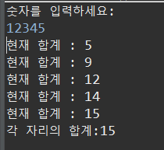
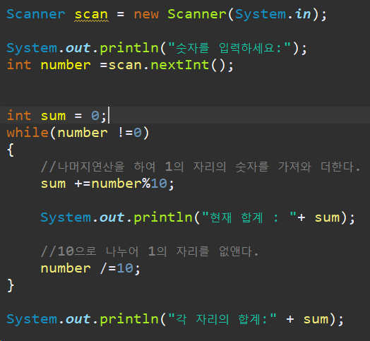
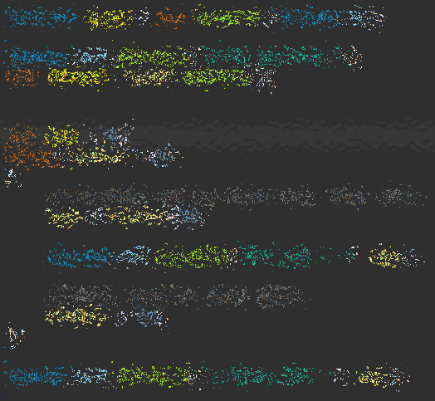
2. 사용자로부터 숫자를 입력 받아 while을 이용해 각 자리의 합을 구하시오
예) 12345 -> 1+2+3+4+5 =15

Slide 28
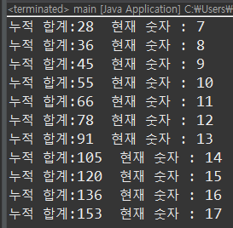
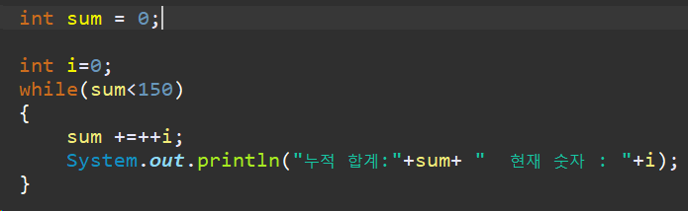

3. 1+2+3+4… 합계를 누적하여 몇까지 올라가야 누적합계가 150이상 되는지를 출력하시오

Slide 29



do while

Slide 30
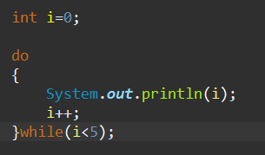
do while
최초 1번은 무조건 실행된다.
세미콜론을 붙여 줘야 한다.

Slide 31
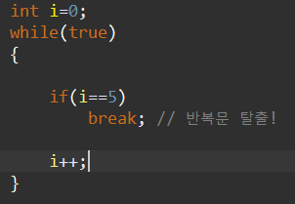
break
Break문을 만나면 그 뒤는 더 이상 실행되지 않고 반복문이 종료된다.

Slide 32
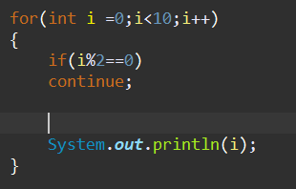
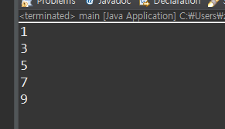
continue
Continue문을 만나면 반복문 내부의 끝지점으로 간다.

Slide 33

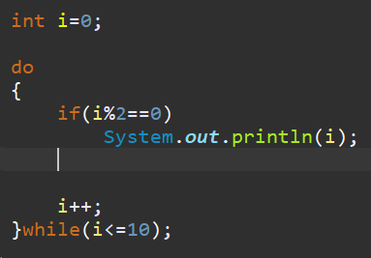
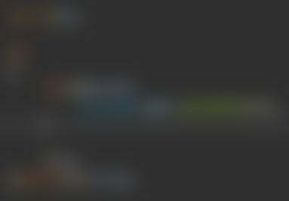
실습문제3
1. do while문을 이용하여 0~10까지 숫자 중 짝수를 출력하자

Slide 34
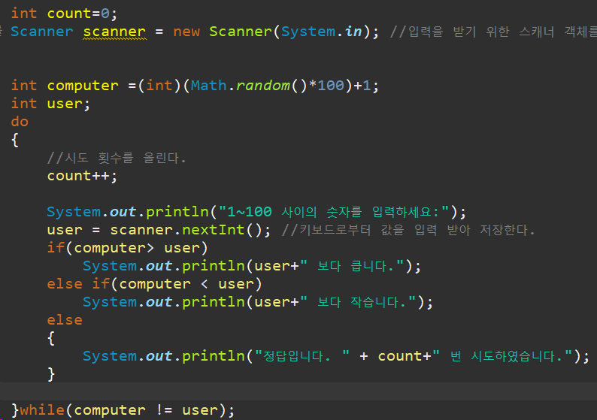


2. do while문을 이용하여 숫자 맞추기 게임을 만들어보자
- 컴퓨터는 1~100사이의 랜덤한 숫자를 저장하고 유저는 숫자를 입력받아 값을 맞추도록하자
- 정답을 맞출시 몇번만에 성공한것인지도 출력해보자

Slide 35
탐색 알고리즘
순차탐색 : 모든 데이터를 전부 확인하면서 찾아낸다.
이진탐색 : 정렬된 데이터에서 절반씩 줄여나가면서 찾아낸다.
3. 해시 탐색 : 데이터와 그 위치를 연결 지어 보관하고 해시알고리즘을 이용해 탐색

Slide 36
빅오표기법과 시간복잡도
순차탐색 : 데이터가 100개면 최악의 경우 100번만에 찾는다.
이진탐색 : 데이터가 100개면 최악의 경우 7번만에 찾는다.
3. 해시 탐색 : 데이터가 100개면 해시충돌이 없다면 1번, 충돌 한다면 최악의 경우 100번만에 찾는다.
O(N)
O(log n)
O(1), O(n)

Slide 37

실습문제

Slide 38



실습문제4
1. 1~100 사이의 소수를 출력하여보자
소수: 1과 자기자신으로만 나누어 떨어지는수

Slide 39



2. 아래의 그림과 같이 구구단을 출력하시오
일정한 간격만큼 띄우고 싶으면 \t 를 문자열에 포함시키면 된다.
ex) “2*1=2 \t 3*1=3”

Slide 40



3. 1과 1부터 시작 하는 피보나치수열로 12번째 숫자가 무엇인지 출력하여보자
피보나치 수열 : 앞의 두 수를 더하여 다음의 수를 만들어 내는 수열이다.
ex) 1, 1, 2, 3, 5, 8, 13

Slide 41





강사 박주병

